Slide 2
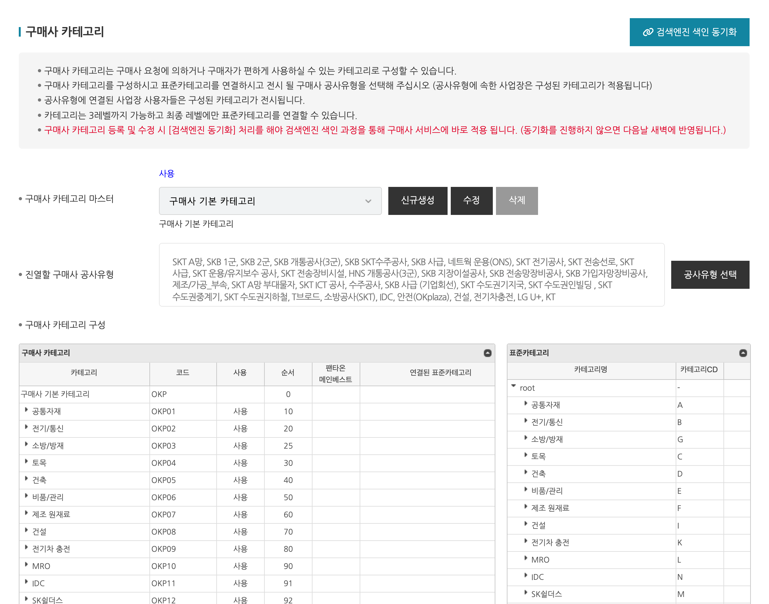
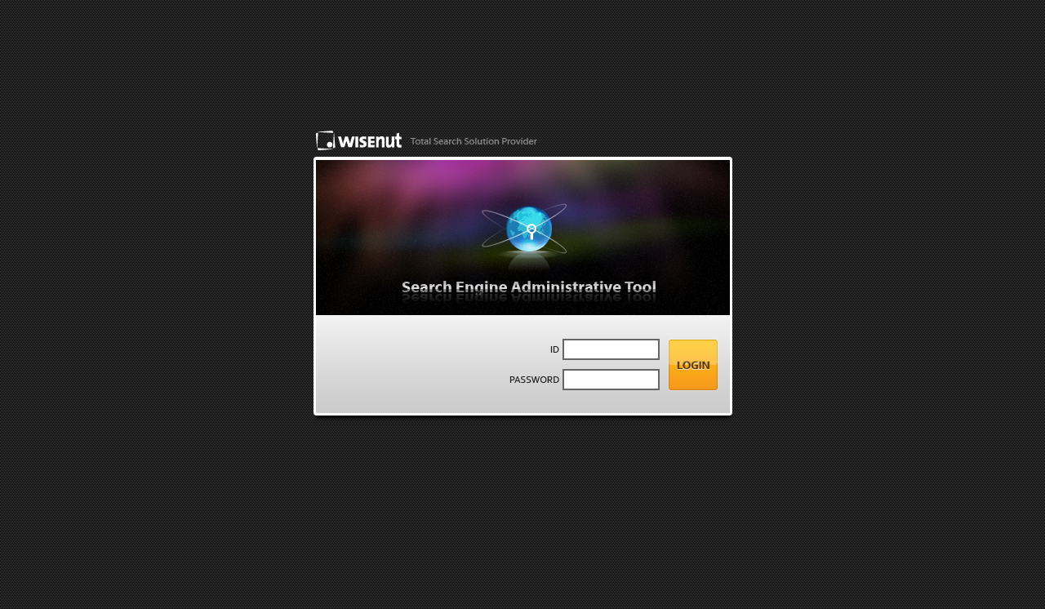
검색엔진 색인 동기화
■ 화면개요
검색엔진 색인 수동 동기화 작업을 위한 화면 입니다.
■ 상세설명
아래 순서로 검색엔진 색인 수동 동기화를 진행할 수 있습니다. * 내부망에서는 진행 가능합니다 [검색엔진 색인 동기화] 버튼을 클릭하면 새 탭에 검색엔진 관리 도구 화면이 나타납니다. 또는 아래의 URL로 접근할 수 있습니다. http://10.15.69.12:7800/manager 아래 계정 정보로 검색엔진 관리 도구에 접근할 수 있습니다. - 아이디 : admin - 비밀번호 : dlzj!@ajTm34
1.1 검색엔진 관리도구 접근
1
http://10.15.69.12:7800/manager
1
2

Slide 3
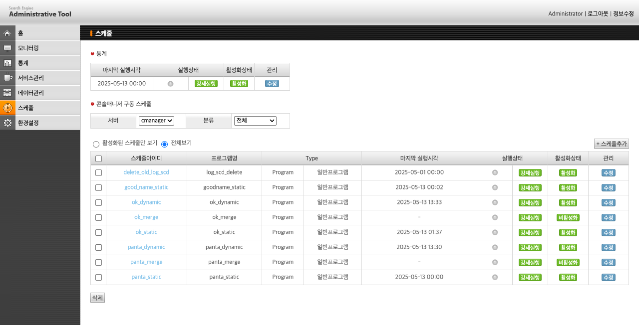
검색엔진 색인 동기화
■ 화면개요
검색엔진 관리 도구에서 검색엔진 색인 수동 동기화를 진행합니다.
■ 상세설명
왼쪽에서 [스케쥴] 메뉴를 클릭하여 화면에 진입합니다. 아래 스케쥴을 일시적으로 비활성화 시킵니다. - ok_dynamic - panta_dynamic 아래 스케쥴의 [강제 실행] 버튼을 클릭하여 색인 수동 동기화 작업을 진행합니다. (대략 100분 소요) 강제 실행이 되면 실행 상태가 ‘실행중’ 으로 표시됩니다. - ok_static - panta_static - good_name_static 수동 동기화가 완료 후 2번 단계에서 비활성화했던 스케쥴을 다시 활성화 합니다. - ok_dynamic - panta_dynamic 검색엔진 에 대한 상세 운영방법은 별도 첨부된 매뉴얼을 참고해 주세요.(별첨. 오케이플라자_운영자메뉴얼.docx > 4.2 스케줄 설정)
1.2 검색엔진 색인 수동 동기화
1
2
4
활성화
활성화 버튼 클릭
비활성화
3
강제실행
강제실행 버튼 클릭
실행중
비활성화
비활성화 버튼 클릭
활성화

